Slide 1
Material de Apoio Parte I
ORIENTAÇÕES:
Fonte de título: calibri (Light Títulos) 40 - branco
Alinhada à direita
Não reposicionar
Não inserir imagens

Slide 2
Implantação da linha de cuidado de Saúde Mental na APS para organização da Rede
ORIENTAÇÕES:
Fonte de título: calibri (Light Títulos) 40 - branco
Alinhada à direita
Não reposicionar
Não inserir imagens

Slide 3
Desafios
ORIENTAÇÕES:
Slide corpo TUTORIA
Fonte de sub-título: calibri 28 - cor do marcador
Corpo do texto: calibri 22 – azul
Manter os marcadores
Máximo cinco tópicos por slide
Tópicos alinhados à esquerda
Carga Global TM
TM severos e persistentes
Formação Profissionais APS no manejo TM
Acesso ao tratamento SM
COVID-19
FOCO NOS
SERVIÇOS ESPECIALIZADOS

Slide 4
Desafios
ORIENTAÇÕES:
Slide corpo TUTORIA
Fonte de sub-título: calibri 28 - cor do marcador
Corpo do texto: calibri 22 – azul
Manter os marcadores
Máximo cinco tópicos por slide
Tópicos alinhados à esquerda
Resolutividade da APS
Acesso ao tratamento em SM
Estigma
Detecção de Casos
CUIDADO
INTEGRAL

Slide 5
ORIENTAÇÕES:
Slide corpo TUTORIA
Fonte de sub-título: calibri 28 - cor do marcador
Corpo do texto: calibri 22 – azul
Manter os marcadores
Máximo cinco tópicos por slide
Tópicos alinhados à esquerda
Proponente: Sociedade Beneficente Israelita Brasileira Hospital Albert Einstein
Executora: Sociedade Beneficente Israelita Brasileira Hospital Albert Einstein
Área técnica responsável: SAPS/MS
Instituições Parceiras: CONASEMS, CONASS, OPAS
Área de Atuação: Desenvolvimento de técnicas e Operação de gestão em serviços de saúde
Período de execução: Outubro/21 à dezembro/23

Slide 6
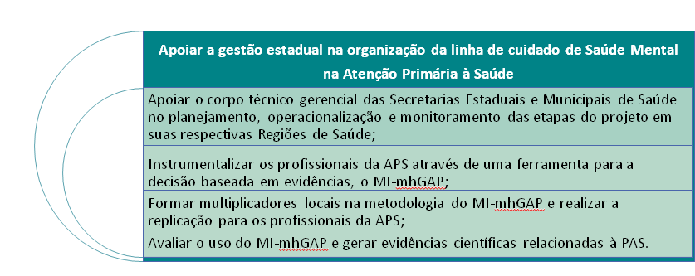
Objetivos
ORIENTAÇÕES:
Slide corpo TUTORIA
Fonte de sub-título: calibri 28 - cor do marcador
Corpo do texto: calibri 22 – azul
Manter os marcadores
Máximo cinco tópicos por slide
Tópicos alinhados à esquerda

Slide 7
ESTRUTURA DO PROJETO
CAPACITAÇÕES
GOVERNANÇA
Apoio à gestão e serviços
Atualizações EAD relacionadas a PAS
Cursos Curtos
MiGAP (TOT e TOHP)
ETAPAS
Etapas Prévias
Etapas Preparatórias
Etapas Operacionais
Etapas Controle
PLATAFORMA VIRTUAL
ePlanifica
Comunidade de Práticas
GERAÇÃO DE EVIDÊNCIAS
MATERIAIS TÉCNICOS
Guias de estudos
Guias Operacionais
Desenvolvimento de habilidades de vida para adolescentes
Pesquisas
Eventos Científicos
Publicações

Slide 8
Governança
ORIENTAÇÕES:
Fonte de título: calibri (Corpo) 36 - azul
Não reposicionar
Não inserir imagens

Slide 9
Governança do PlanificaSUS | Apoio à Gestão e Serviços
ORIENTAÇÕES:
Slide corpo TUTORIA
Fonte de sub-título: calibri 28 - cor do marcador
Corpo do texto: calibri 22
Manter os marcadores
Máximo cinco tópicos por slide
Tópicos alinhados à esquerda
Secretaria Estadual de Saúde
Gestor SES
Referência Técnica SES
Secretarias Municipais de Saúde
Grupo Condutor Estadual
Gestores SMS
Referências Técnicas SMS
Grupo Condutor Municipal
Saúde Mental na APS
Grupo Condutor Regional
UBSs laboratórios
UBSs Expansão
Coordenação
Especialistas
Consultor Regional
Analistas de Tutoria APS
Tutores Municipais
Tutores Estaduais e regionais
Município

Slide 10
Etapas
ORIENTAÇÕES:
Fonte de título: calibri (Corpo) 36 - azul
Não reposicionar
Não inserir imagens

Slide 11
GERENCIAMENTO DA PAS
GERENCIAMENTO DA PAS
OFICINAS DE PLANEJAMENTO
OFICINAS DE PLANEJAMENTO
PROCESSO DE TUTORIA
ALINHAMENTO PRÉ-TUTORIA
OPERACIONALIZAÇÃO
MONITORAMENTO
WORKSHOP
OFICINAS TUTORIAIS
ATIVIDADE DE DISPERSÃO
ALINHAMENTO PÓS-TUTORIA
OFICINA DE MONITORAMENTO
OFICINA DE MONITORAMENTO

Slide 12
Processo de Tutoria I Tutor e Equipe
Workshop
Oficina Tutorial
Dispersão e Monitoramento
Momentos de alinhamento Conceitual
Apresentação de novas temáticas
Momento de avaliação
Problematização e identificação de inconformidades
Causas
Prioridades
Plano de ação
Momentos de apoio in loco: Fazer Junto
Desenvolvimento das atividades
Identificar novas inconformidades
Traçar ações corretivas

Slide 13
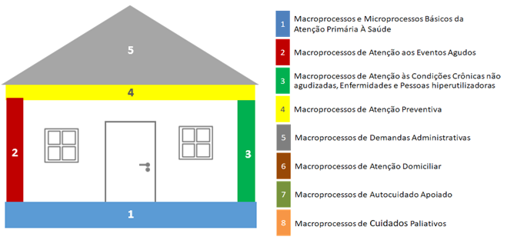
ORIENTAÇÕES:
Slide corpo ENSINO
Fonte de sub-título: calibri 28 - cor do marcador
Corpo do texto: calibri 22 – azul
Manter os marcadores
Máximo cinco tópicos por slide
Tópicos alinhados à esquerda
Saúde Mental na APS
Etapa Preparatória:
Diagnóstico da PAS e da RAPS
Etapa Operacional
Etapa Controle
Etapa 4: Gestão do cuidado em Saúde Mental
Etapa 1: A organização da linha de cuidado de Saúde Mental na APS
Etapa 2: Território e Gestão de Base Populacional em Saúde Mental
Etapa 3: Acesso à RAPS pela APS

Slide 14
ORIENTAÇÕES:
Slide corpo ENSINO
Fonte de sub-título: calibri 28 - cor do marcador
Corpo do texto: calibri 22 – azul
Manter os marcadores
Máximo cinco tópicos por slide
Tópicos alinhados à esquerda
1 | Macroprocessos e Microprocessos Básicos da APS
Microprocessos:
Fluxos da unidade
Recepção
Bloco de horas
Microprocessos relacionados a segurança do paciente:
Higienização das mãos
Higienização e esterilização de equipamentos e ambientes
Gerenciamento de resíduos
Macroprocessos:
Diagnóstico Situacional
Territorialização
Cadastro familiar
Vulnerabilidade de risco familiar
Identificação das subpopulações alvo por fator de risco ou condições de saúde
5
2 | Macroprocessos de Atenção aos Eventos Agudos
4
Macroprocessos:
Acolhimento
Classificação de risco
Atendimento aos eventos agudos
2
3
3 | Macroprocessos de Atenção às Condições Crônicas não agudizadas, Enfermidades e Pessoas hiperutilizadoras
1
Macroprocessos:
Escalonamento das necessidades do cuidado das CC
Compartilhamento do cuidado com AAE
Programação da agenda conforme
necessidade do território

Slide 15
ORIENTAÇÕES:
Slide corpo ENSINO
Fonte de sub-título: calibri 28 - cor do marcador
Corpo do texto: calibri 22 – azul
Manter os marcadores
Máximo cinco tópicos por slide
Tópicos alinhados à esquerda
4 | Macroprocessos de Atenção Preventiva
Macroprocessos:
Programa de controle do álcool e outras drogas
Programa de atividade física
Prevenção primária, secundária, terciária e quaternária
5
4
5 | Macroprocessos de Demandas Administrativas
2
3
Macroprocessos:
Prontuário
Laudos
Organização do Núcleo de Qualidade e Segurança
1

Slide 16
Etapas Operacionais
ORIENTAÇÕES:
Slide corpo ENSINO
Fonte de sub-título: calibri 28 - cor do marcador
Corpo do texto: calibri 22 – azul
Manter os marcadores
Máximo cinco tópicos por slide
Tópicos alinhados à esquerda
Saúde Mental na APS
Etapa operacional
Etapa 4
Etapa 1
Etapa 2
Etapa 3
Workshop 1
Oficina tutorial 1
Oficina tutorial 2
Oficina tutorial 3.1
Oficina tutorial 3.2
Oficina tutorial 3.3
Oficina tutorial 4.1
Oficina tutorial 4.2
Oficina tutorial 4.3
Workshop 2
Workshop 3
Workshop 4
Expansão

Slide 17
Materiais Técnicos
ORIENTAÇÕES:
Fonte de título: calibri (Corpo) 36 - azul
Não reposicionar
Não inserir imagens

Slide 18
Produção de Material Técnico
Guias de Workshop
Guias de Orientação para Etapa
Desenvolvimento de Habilidades de Vida para Adolescentes

Slide 19
Capacitações
ORIENTAÇÕES:
Fonte de título: calibri (Corpo) 36 - azul
Não reposicionar
Não inserir imagens

Slide 21
Capacitação | Atualizações
Público alvo: Profissionais da gestão
Público alvo: Tutores
Gerenciamento da
Planificação da Atenção à Saúde
Tutoria na
Planificação da Atenção à Saúde
C
Conceitual
C
Conceitual
T
Tutoria
T
Tutoria
G
Gerenciamento
Momento de Prática e Reflexão
Carga horária: 6 horas / módulo
Momento de Prática e Reflexão

Slide 22
Capacitação | MI-mhGAP
Etapa 1 – A organização da linha do cuidado de Saúde Mental na APS
Etapa 2 – Território e gestão de base populacional em Saúde Mental
Etapa 3 – Acesso à Rede de Atenção Psicossocial pela APS
Etapa 4 – Gestão do cuidado em Saúde Mental
MI - mhGAP

Slide 23
MAIO
JULHO
2022
Organização da linha de cuidado de Saúde Mental na APS
Território e Gestão de Base Populacional em Saúde Mental
ETAPA 01
ETAPA 02
TOTS
REGIÃO
TURMA 1
Cuidados e Práticas essenciais
Depressão
TURMA 2
Cuidados e Práticas essenciais
Psicose
Autoagressão e suicídio
TMC criança e adolescentes
Transtornos por uso de substâncias
Outras queixas

Slide 24
AGOSTO 2022
JULHO 2023
2022/2023
Acesso à RAPS pela APS
Gestão do Cuidado em Saúde Mental
ETAPA 03
ETAPA 04
TOHP
TURMA 1
TURMA 2
TURMA 3
TURMA 4 ...

Slide 25
Plataforma Virtual
ORIENTAÇÕES:
Fonte de título: calibri (Corpo) 36 - azul
Não reposicionar
Não inserir imagens

Slide 26
Plataforma e-Planifica
ORIENTAÇÕES:
Slide corpo TUTORIA
Fonte de sub-título: calibri 28 - cor do marcador
Corpo do texto: calibri 22 – azul
Manter os marcadores
Máximo cinco tópicos por slide
Tópicos alinhados à esquerda
Link
www.planificaSUS.com.br

Slide 27
Módulos do e-Planifica
Módulos | Descritivo
Home | Sobre o projeto, sua abrangência Mural de comunicados Login/Cadastro
Biblioteca Virtual | Consulta aos materiais técnicos e operacionais, publicações, notas técnicas e etc.
Módulos | Descritivo
Home | Sobre o projeto, sua abrangência Mural de comunicados Login/Cadastro
Biblioteca Virtual | Consulta aos materiais técnicos e operacionais, publicações, notas técnicas e etc.
Etapas | Gerenciamento da PAS e Tutoria da PAS Etapas Oficina de Planejamento e Monitoramento Alinhamento pré-tutoria, Workshops, Oficina Tutorial, Alinhamento pós-tutoria Plano de ação Indicadores, linhas de cuidado
Exportação | Exportar base de dados para fins de análise e monitoramento dos processos pela unidade ou demais esferas de governo
Painel | Painel de visualização dos indicadores do projeto Painel de visualização dos indicadores dos macro e microprocessos da APS e AAE
Comunidade de Práticas | Fórum de discussão para troca de experiência, disponível para todos os usuários das diferentes esferas de governo
Administrador | Gestão de usuários e unidades

Slide 28
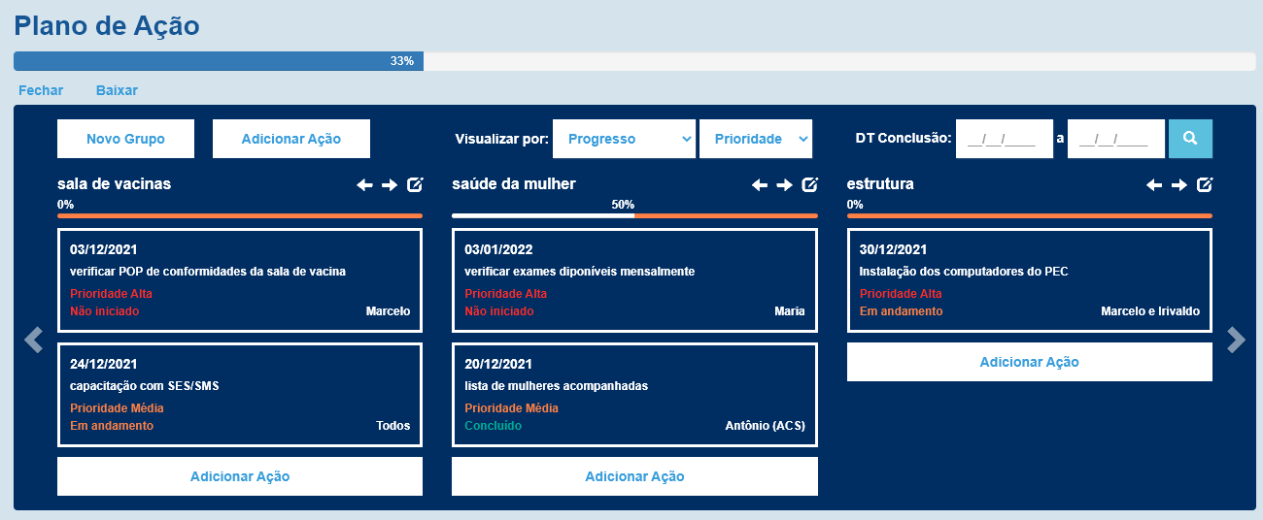
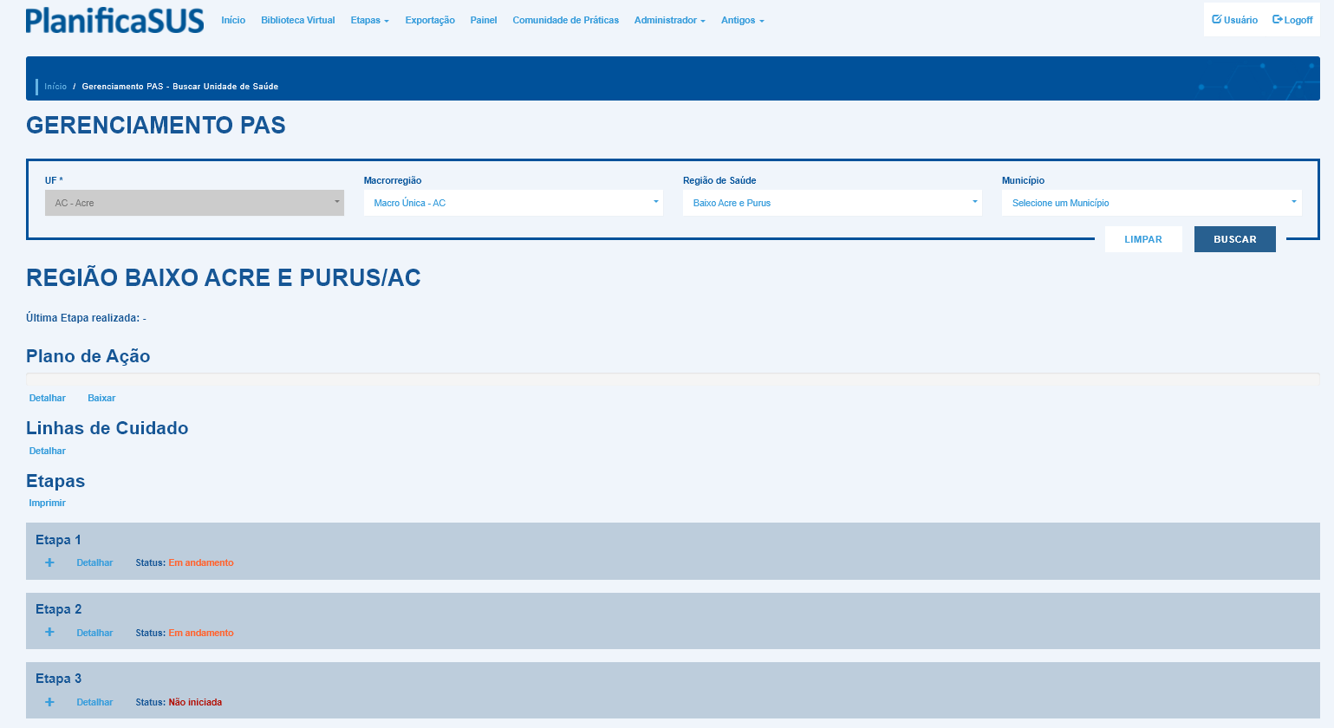
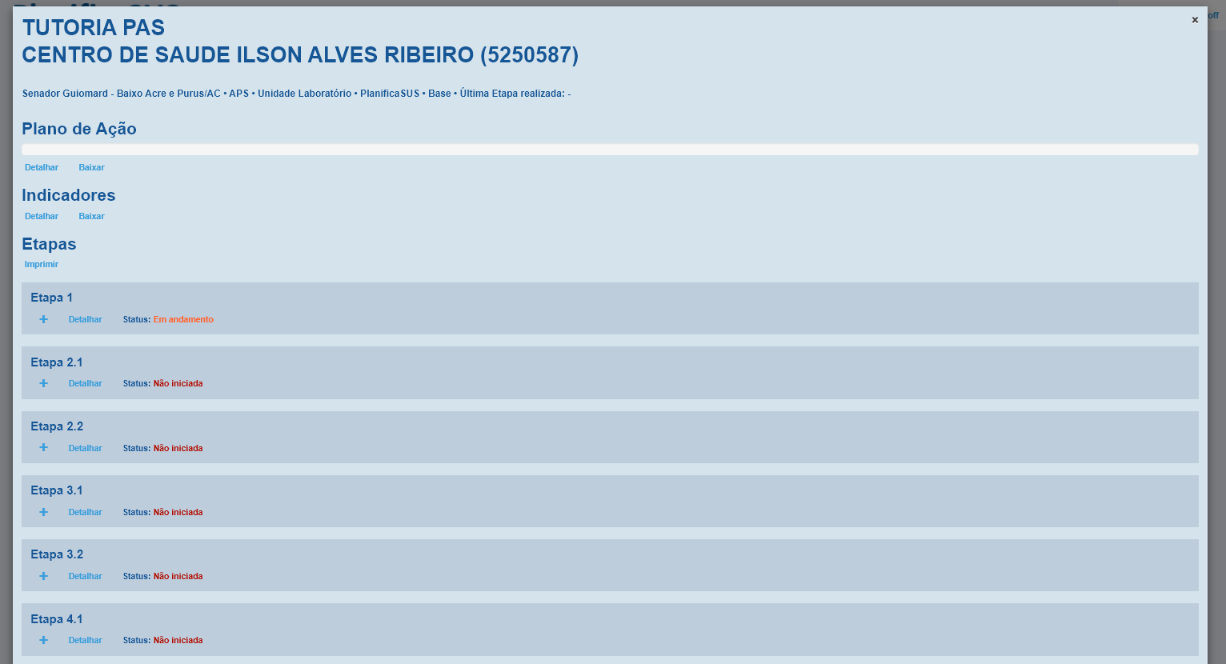
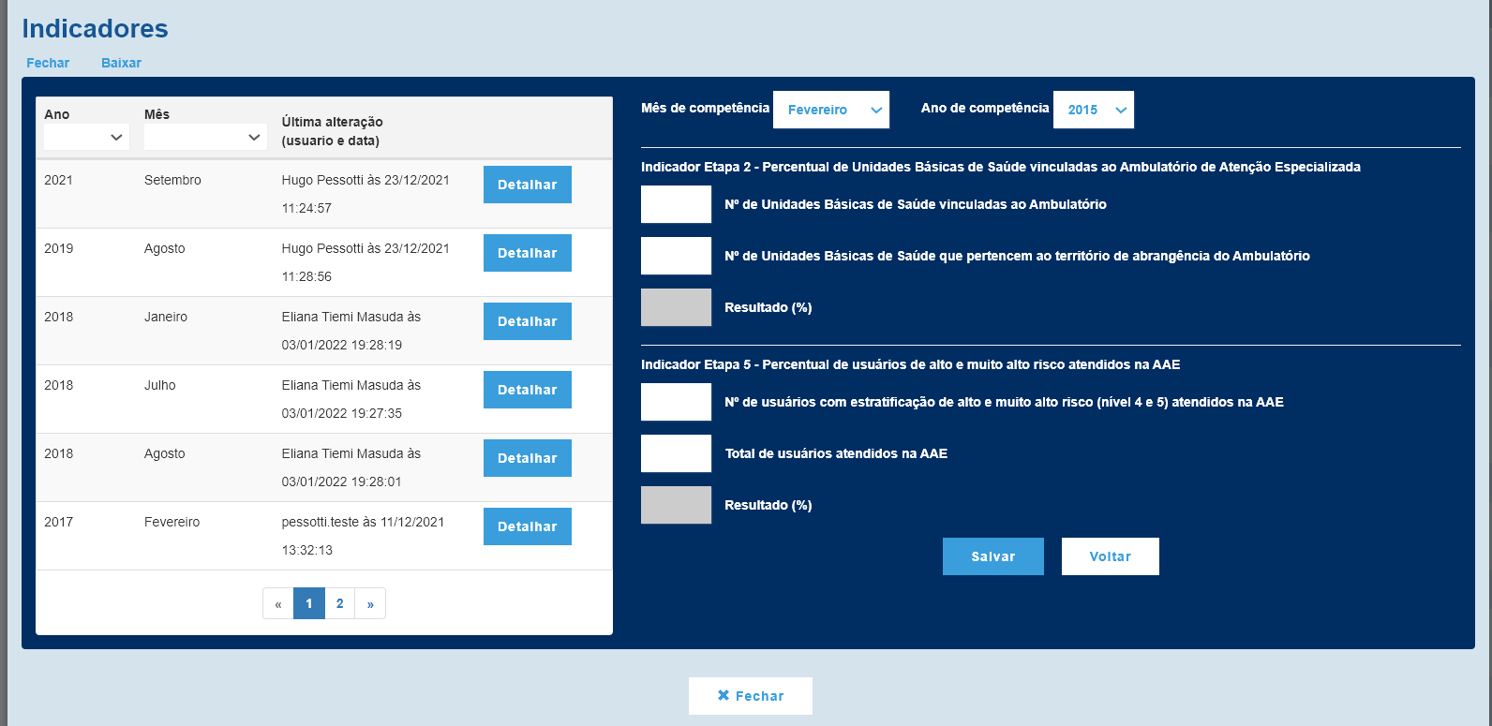
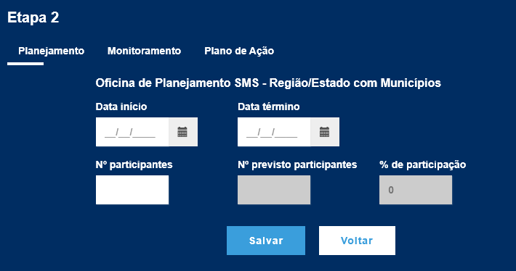
Etapas – Gerenciamento e Tutoria PAS

Slide 29
Geração de evidências
ORIENTAÇÕES:
Fonte de título: calibri (Corpo) 36 - azul
Não reposicionar
Não inserir imagens

Slide 30
Geração de Evidências | Pesquisa de Impacto Projeto Saúde Mental na APS
Analisar o impacto do Proadi-SUS Saúde mental na APS e mapear a necessidade de cuidado em saúde mental
Referencial da Teoria da Mudança
Comparação UBS lab central (intervenção) vs. 2 UBSs (controle)
Dados secundários e Indicadores do projeto, assistenciais e de saúde

Slide 31
Geração de Evidências | Pesquisa de Implementação: MI-MhGAP
Identificar variáveis facilitadoras e dificultadoras no processo de implementação do Manual de Intervenções do Mental Health Gap
Ciência da implementação
Estudo de casos-múltiplos
Abordagem Quali-quanti

Slide 32
Onde queremos chegar?
ORIENTAÇÕES:
Fonte de título: calibri (Corpo) 36 - azul
Não reposicionar
Não inserir imagens

Slide 33
Onde queremos chegar?
ORGANIZAÇÃO DA LINHA DE CUIDADO EM SAÚDE MENTAL
SAÚDE MENTAL NA APS

Slide 34
Material de Apoio Parte II
ORIENTAÇÕES:
Fonte de título: calibri (Light Títulos) 40 - branco
Alinhada à direita
Não reposicionar
Não inserir imagens

Slide 35
Etapa Preparatória
ORIENTAÇÕES:
Fonte de título: calibri (Light Títulos) 40 - branco
Alinhada à direita
Não reposicionar
Não inserir imagens

Slide 36
ORIENTAÇÕES:
Slide corpo TUTORIA
Fonte de sub-título: calibri 28 - cor do marcador
Corpo do texto: calibri 22 – azul
Manter os marcadores
Máximo cinco tópicos por slide
Tópicos alinhados à esquerda
ONDE ESTAMOS?
PARA ONDE VAMOS?
ETAPA PREPARATÓRIA:
OBJETIVOS
DIAGNÓSTICO da PAS
DIAGNÓSTICO da RAPS

Slide 37
Desenho Operacional da Etapa Preparatória
ORIENTAÇÕES:
Slide corpo TUTORIA
Fonte de sub-título: calibri 28 - cor do marcador
Corpo do texto: calibri 22 – azul
Manter os marcadores
Máximo cinco tópicos por slide
Tópicos alinhados à esquerda
SES
Referência técnica
Grupo condutor
SES
Referência técnica
Grupo condutor
SES
Referência técnica
Grupo condutor
Oficina Preparatória 1
Oficina Preparatória 2
Workshop de Abertura
SMS
Referência técnica
Grupo condutor
SMS
Referência técnica
Grupo condutor
SMS
Referência técnica
Grupo condutor

Slide 38
Cronograma da etapa (INSERIR)
ORIENTAÇÕES:
Slide corpo TUTORIA
Fonte de sub-título: calibri 28 - cor do marcador
Corpo do texto: calibri 22 – azul
Manter os marcadores
Máximo cinco tópicos por slide
Tópicos alinhados à esquerda

Slide 39
Material de Apoio Parte III
ORIENTAÇÕES:
Fonte de título: calibri (Light Títulos) 40 - branco
Alinhada à direita
Não reposicionar
Não inserir imagens

Slide 40
Manual de Intervenções Mental Health GAP | MI-mhGAP
ORIENTAÇÕES:
Fonte de título: calibri (Corpo) 36 - azul
Não reposicionar
Não inserir imagens

Slide 41
Etapa 1 – A organização da linha do cuidado de Saúde Mental na APS
Etapa 2 – Território e gestão de base populacional em Saúde Mental
Etapa 3 – Acesso à Rede de Atenção Psicossocial pela APS
Etapa 4 – Gestão do cuidado em Saúde Mental
MI - mhGAP

Slide 42
Treinamento MI-mhGAP - Multiplicadores
ORIENTAÇÕES:
Slide corpo TUTORIA
Fonte de sub-título: calibri 28 - cor do marcador
Corpo do texto: calibri 22 – azul
Manter os marcadores
Máximo cinco tópicos por slide
Tópicos alinhados à esquerda
Equipe
MI-mhGAP
Região 1
Região 2
Região 3

Slide 43
MAIO
JULHO
2022
TOTS
REGIÃO
TURMA 1
Cuidados e Práticas essenciais
Depressão
TURMA 2
Cuidados e Práticas essenciais
Psicose
Autoagressão e suicídio
TMC criança e adolescentes
Transtornos por uso de substâncias
Outras queixas

Slide 44
Treinamento MI-mhGAP - Multiplicadores
ORIENTAÇÕES:
Slide corpo TUTORIA
Fonte de sub-título: calibri 28 - cor do marcador
Corpo do texto: calibri 22 – verde
Manter os marcadores
Máximo cinco tópicos por slide
Tópicos alinhados à esquerda

Slide 45
Treinamento MI-mhGAP - Multiplicadores
ORIENTAÇÕES:
Slide corpo TUTORIA
Fonte de sub-título: calibri 28 - cor do marcador
Corpo do texto: calibri 22 – verde
Manter os marcadores
Máximo cinco tópicos por slide
Tópicos alinhados à esquerda
Treinamento de Multiplicadores (TOTS):
profissionais de referência, com nível superior, disponibilidade para replicação e perfil pedagógico.
Profissionais da APS, CAPS, gestores e outros serviço de referência.
2 turmas de 40 profissionais por região
Carga horária: 40h
Modalidade presencial

Slide 46
Material de Apoio Parte IV
ORIENTAÇÕES:
Fonte de título: calibri (Light Títulos) 40 - branco
Alinhada à direita
Não reposicionar
Não inserir imagens

Slide 47
Workshop de Abertura
ORIENTAÇÕES:
Fonte de título: calibri (Corpo) 36 - azul
Não reposicionar
Não inserir imagens

Slide 48
Modelo de Programação I 4 horas
ORIENTAÇÕES:
Slide corpo TUTORIA
Fonte de sub-título: calibri 28 - cor do marcador
Corpo do texto: calibri 22 – azul
Manter os marcadores
Máximo cinco tópicos por slide
Tópicos alinhados à esquerda
Duração | Atividades Programadas
30 min | Atividade 1 – Acolhimento e Abertura de Workshop
15 min | Atividade 2 – Apresentação Cultural
20 min | Atividade 3- Composição da Mesa de Abertura
80 min | Atividade 4 – Cerimônia de Abertura do Saúde Mental na APS
15 min | Intervalo
50 min | Atividade 5 – Exposição Dialogada
30 min | Atividade 6 – Assinatura do Termo de Compromisso

Slide 49
ORIENTAÇÕES:
Não reposicionar o texto do link
Não inserir imagens
Não inserir texto
Não inserir mensagens de agradecimento
Slide padrão de finalização

